Slide 1

Karmėlavos Balio Buračo gimnazija
Veiklos kokybės įsivertinimas 2018 m. Rezultatai
Sandra Janušonienė
2018-11-28

Slide 2

Įsivertinimo planas 2018 m.
Gimnazijos įsivertinimo duomenys pateikiami viešai gimnazijos interneto svetainėje.

Slide 3
Anketavimas pagal Nacionalinės mokyklų vertinimo agentūros (2018) pateiktas anketas
Respondentai:
Mokiniai (5-12 kl.) – 292 (87 proc.)
(5-12 kl. yra 333 mokiniai)
Tėvai (1-12 kl.) – 192

Slide 4

Platusis įsivertinimas (bendrojo pobūdžio) 2018
Pristato Aldona Petkevičienė

Slide 5

MOKINIŲ NUOMONĖ

Slide 6
Mokinių pasiskirstymas klasėmis

Slide 7
Mokinių apklausos rezultatai
Apklausos vyko Lions Quest pamokų metu. Ačiū klasių vadovams už supratingumą ir bendradarbiavimą. Anketa iš esmės buvo ta pati, kaip ir anksčiau, bet papildyta keliais klausimais.
Naujovė – klausimai apie dėstymą užsienio kalba.

Slide 8
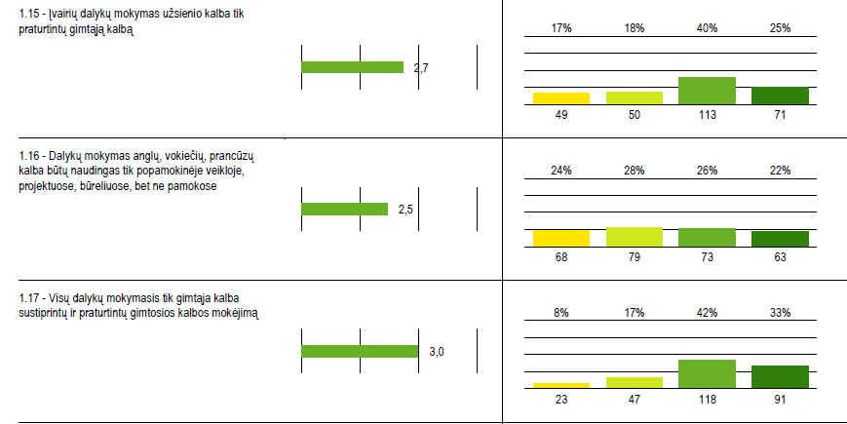
Mokinių nuomonė šiais klausimais

Slide 9
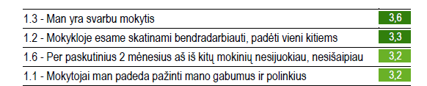
Mokiniai geriausiai įvertino šiuos teiginius:

Slide 10
„Man svarbu mokytis“ – 3,6

Slide 11
Dar pakankamai aukštai mokiniai vertina
Integruotas pamokas - 3,0
Gimnazijoje organizuojamą socialinę ir visuomeninę veiklą – 2,9
Galimybę klysti ir pasitaisyti – 2,9

Slide 12
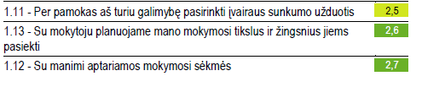
Mokiniai žemiausiai vertina šiuos teiginius:

Slide 13
„Į mokyklą einu su džiaugsmu“ – 2,4

Slide 14
„Su manimi aptariamos mokymosi sėkmės“ – 2,7

Slide 15
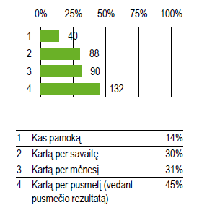
„Mokytojai aptaria mano pažangą“

Slide 16
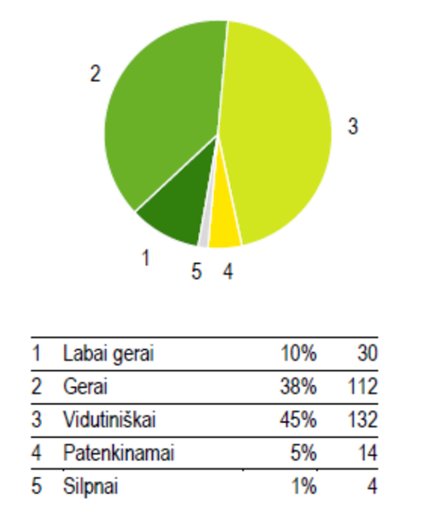
Mokiniai vertina savo pažangą. „Aš mokausi...“

Slide 17
Įdomiausia pamoka 5-12 kl. mokiniams yra...

Slide 18
Specialiai nieko neklausiant apie mokytojus, įvardijant įdomiausią pamoką, buvo paminėti šie:
Laura Mačionienė (8), Svetlana Konkova (5), Vytautas Staniūnas (5), Daiva Šatienė (5), Rūta Kaltenienė (4), Martyna Vitkauskaitė-Valantikonienė (4), Vladas Martinaitis (4), Virginija Kanapinskienė (3), Sigutė Žuklijienė (3), Jolita Kukanskienė (3), Sandra Janušonienė (3), Aida Valatkevičienė (2), Aldona Petkevičienė (2), Virginijus Giniūnas (2), Aušra Petrusevičienė (1), Neringa Stasiūnienė (1).

Slide 19
Jei galėtų, mokykloje pakeistų...

Slide 20

Gimnazijoje mokiniams ypač patinka ...

Slide 21
Gimnazijoje mokiniams ypač patinka ...

Slide 22
„Dažniausiai įsivertiname šių pamokų metu“
Specialiai nieko neklausiant apie mokytojus kalbant apie įsivertinimą ir jo metodus buvo paminėta lietuvių kalbos mokytoja Sandra Janušonienė (3).

Slide 23

Pastaba
Mokinių įsivertinimas, ir gimnazijos pedagogų nuomone, vertinamas kaip tobulintina sritis.

Slide 24
2018-2019 m.m. I pusmetį siūlomi būreliai
(informacija iš gimnazijos svetainės)

Slide 25

Lankomi būreliai gimnazijoje
Iš 283 atsakymų 196 mokiniai pažymėjo, kad gimnazijoje nelanko jokio būrelio. Tai sudaro beveik 70 %.

Slide 26
Mokinių anketos duomenų palyginimas
2018
2017

Slide 28

Aukščiausiai įvertintų teiginių 2017 (apie 200 mokinių) ir 2018 (apie 300 mokinių) m. palyginimas
Man svarbu mokytis – 3,5 (2017) ir 3,6 (2018)
Man patinka gimnazijoje organizuojama socialinė ir visuomeninė veikla
2,8 (2017) ir 2,9 (2018)
Pats nebuvau patyčių iniciatorius 3,0 (2017) ir 3,2 (2018)
Mokykloje esame skatinami bendradarbiauti, padėti vieni kitiems
3,1 (2017) ir 3,3 (2018)

Slide 29

Žemiausiai įvertintų teiginių 2017 ir 2018 m. palyginimas
Aš noriai einu į mokyklą 2,5 (2017) ir 2,4 (2018)
Per pamokas aš turiu galimybę pasirinkti įvairaus sunkumo užduotis
2,5 (2017) ir 2,5 (2018)
Mokykloje su manimi aptariamos mokymosi sėkmės
2,7 (2017) ir 2,7 (2018)
Su mokytoju planuojame mano mokymosi tikslus ir galimybes tikslams pasiekti –
2,4 (2017) ir 2,6 (2018)
Gal dėl išorinio diferencijavimo?

Slide 30
2016-2018 m. pokytis
2016
2017
2018
2,8
2,9
2,8

Slide 31
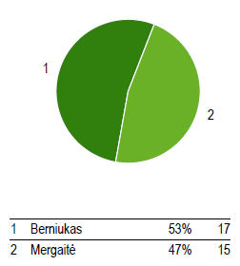
5 kl. mokinių anketų rezultatai
Priežastys:
neatliktas 5 kl. mokinių adaptacijos tyrimas;
pokyčiai (klasių vadovų, mokytojų kaita).
Anketą pildė 32 penktokai.

Slide 32
Pažangumas
Pastaba
5 kl. mokiniams spalio – lapkričio mėn. dar sunku suvokti savo pažangumą/nepažangumą.
Ypač kalbant apie pažymio reikšmę.

Slide 33
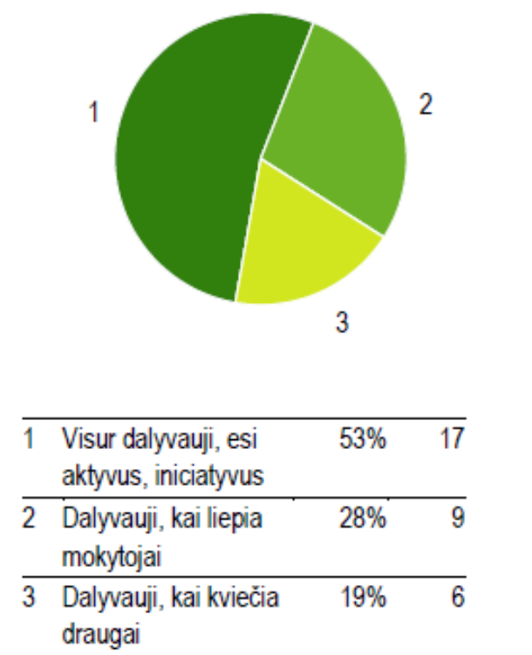
Dalyvavimas renginiuose

Slide 34
Atvykimas į mokyklą Nemokamas maitinimas

Slide 35
Aukščiausios vertės penktokų akimis

Slide 37
„Mokytojai aptaria mano pažangą“

Slide 38
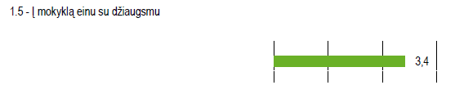
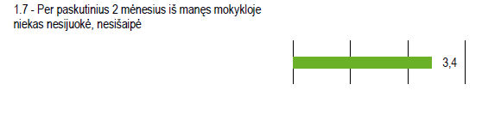
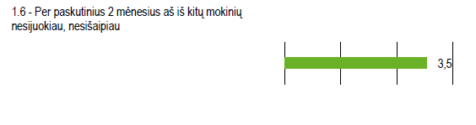

Slide 39
Gimnazijoje 5 kl. mokiniams ypač patinka...
Mokytojai (9)
Draugai (7)
Bendrauti (6)
Mokytis (5)
Didelė ir graži mokykla, kabinetinė sistema (2)
Auklėtoja, pamokų laikas, renginiai (1)

Slide 40

Įdomiausia pamoka penktokams yra...
Matematika (8)
Istorija (7)
Anglų, lietuvių kalba ir literatūra (5)
Dailė, gamta ir žmogus, technologijos, informacinės technologijos, kūno kultūra (4)
Žmogaus sauga, muzika (1)
Specialiai nieko neklausiant apie mokytojus buvo paminėtos Laura Mačionienė (4) ir Martyna Vitkauskaitė-Valantikonienė (2).

Slide 41
Penktokai lanko gimnazijoje šiuos būrelius:
Maisto gaminimas (10)
IT būrelis (7)
Karatė (5)
Dainavimas, grojimas gitara, pianinu, krepšinis, šokiai, sporto (1)
„Nieko nelankau“ pažymėjo 8 mokiniai (keli nurodė, kad nežino apie tokią galimybę apskritai).

Slide 42

Emocinis mikroklimatas
„Kad aš čia buvau priimtas kaip labai geras mokinys“,
„Kad yra daug draugiškų žmonių ir kad jie visi man
padeda ir su manimi bendrauja“
„Mandagūs žmonės“
„Man labai patinka mokytojai, nes nerėkia, kai padarai klaidą“
„Mane ši mokykla labai džiugina, nes klasės draugai su manimi gražiai elgiasi. Pati mokykla geresnė ir šaunesnė nei mano buvusi Kauno mokykla“
„Visi vaikai ir mokytojai yra labai malonūs ir draugiški“

Slide 43
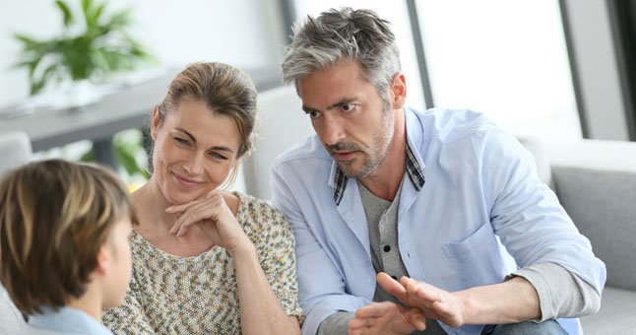
TĖVŲ NUOMONĖ

Slide 44
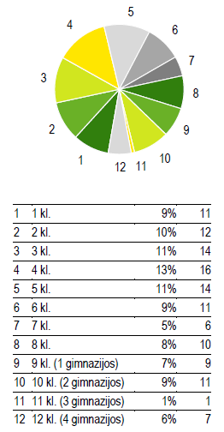
Tėvų pasiskirstymas pagal tai, kurioje klasėje mokosi vaikas
Pastaba
Labai sunku gauti iš tėvų grįžtamąjį ryšį. Dauguma renkasi neatsakyti klausimyno, yra pikti, kad juos trukdo gimnazija.

Slide 45
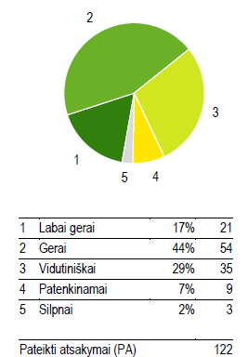
Tėvų nuomonė apie vaikų pažangumą

Slide 46
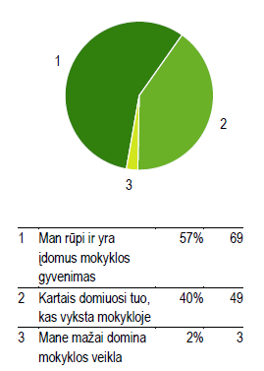
Tėvų dėmesys mokyklai

Slide 47
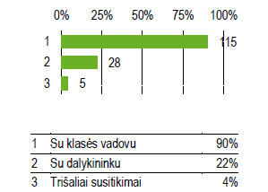
Su kuo iš mokytojų dažniausiai aptariate vaiko pažangą?

Slide 48
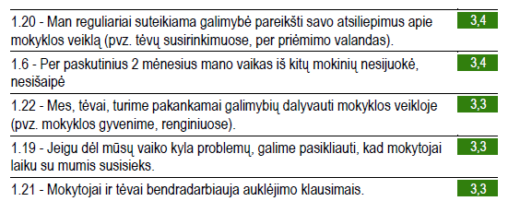
Aukščiausiai tėvai vertina šiuos teiginius:

Slide 49
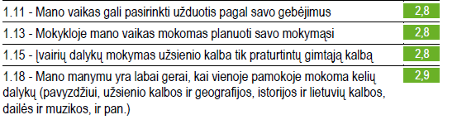
Žemiausiai tėvai vertina šiuos teiginius:

Slide 50

Kokie pokyčiai įvyko mokykloje vykdant tėvų pedagoginį švietimą, skatinant tėvus padėti vaikui mokytis?

Slide 51

Teigiami komentarai
Atsirado bendradarbiavimas, komandinis darbas.
Mokykla tapo atviresnė, aiškesnis bendravimas tarp mokytojų ir tėvų, bendradarbiavimas.
Rengiamos paskaitos tėvams, atvirų durų vakarai. Kviečiami lektoriai į mokyklą, organizuojami mokymai tėvams.
Dalyvavome įvairiose paskaitose su specialistais, iš išorės pakviestais psichologais, „Darniųjų namų“ specialistais.
Kelis seminare, kuris vyko mokykloje, išmoktus dalykus pritaikėme mokymuisi namie.
Seminarai tėvams ir mokytojams tikrai praturtina mus visus idėjomis, kaip įvairiau skatinti vaikus mokytis.
Sūnus pradėjo geriau mokytis.
Mokykla tapo stipresnė, vaikai tapo atsakingesni.
Įvyko susitikimas su socialine pedagoge, vaikas pradėjo lankyti socialinę grupelę. Dar būtų naudinga gero specialisto pagalba ruošiant namų darbus. Rūpi klausimas, kaip tėvai gali motyvuoti mokytis?

Slide 52

Neigiami komentarai
Nežinau, nesidomėjau, nedalyvavome.
Nepastebėjau jokių pokyčių.
Laiku gaunu pastabas apie savo vaiko elgesį, bet negaunu jokio patarimo, kaip paskatinti, sudominti vaiką mokytis, nes yra mokytojų kaita, ypač gaila, kai tai atsispindi vaiko rezultatuose.
Man pokytis būtų, jei klasėje būtų gerai išdėstomas dalykas ir nereikėtų mokyti namie ir aiškinti tai, ko turėjo išmokti mokykloje. Vaikui dažnai padedu mokytis, tad nesuprantu, ko moko mokykloje kai kurių dalykų pamokose.
Jokie. Prieš keletą metų mokykla privertė įsigyti brangią mokymosi knygą ,,Lions quest“. Knyga mėtosi nepaliesta, jokių gairių ar metodikų (patarimų) iš mokyklos dėl šios literatūros nebuvo. Mokyklos susirinkime šią problemą iškėliau, rezultatas - nieko (nulis).

Slide 53

Ar turite kokių nors konkrečių nusiskundimų ar neigiamų pastebėjimų apie gimnazijos veiklą?

Slide 54
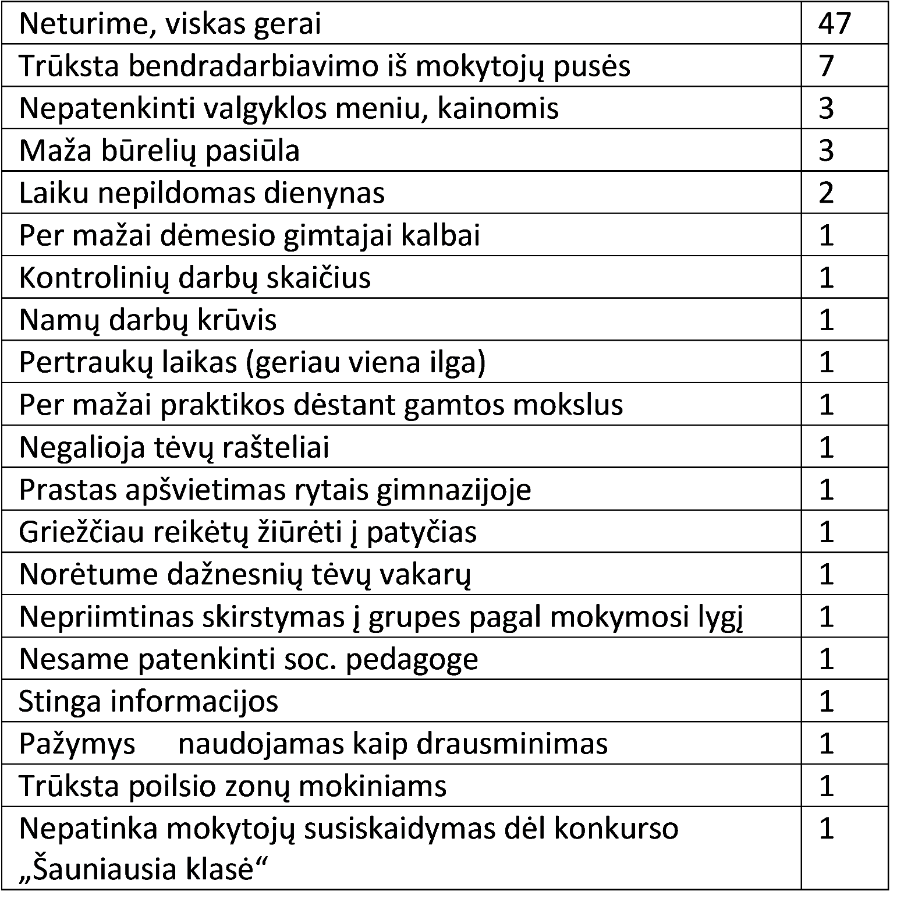

Slide 55

Ar turite kuo nors ypatingai pasidžiaugti? Kam nors padėkoti? Išsakyti savo teigiamus pastebėjimus administracijos atstovams ar konkrečiam mokytojui?

Slide 56
Ačiū visai pedagogų bendruomenei už darbą su vaikais!
Dėkinga visiems specialistams, dirbantiems mokykloje.
Administracija ir mokytojai atsižvelgia į tėvų prašymus, reaguoja į pastabas, sprendžia iškilusias problemas.
Aš labai džiaugiuosi, kad mokykloje vaikai suskirstyti į grupes pagal gebėjimus. Bent jau gerai besimokantiems vaikams tai labai naudinga. Ačiū administracijai už šį metodą mūsų mokykloje.
Dėkojame klasės vadovei už rūpestį, už puikų darbą.
Džiaugiuosi šiltu pedagogu kolektyvu, smagu, kad į mano vaiką žiūrima kaip į pilnavertį žmogų, vertinant vaiko nuomonę. Mokykla visada priima pasiūlymus, visada pasiruošusi padėti ir dirbti kartu. Sunku išskirti viena mokytoją, galiu pasidžiaugti begaliniu mokytoju atsidavimu darbui ir mūsų vaikų ateičiai. Labai ačiū!
Labai džiaugiuosi, kad mokykloje organizuojami asmeniniai susitikimai su mokytojais.
Padėka mokytojams už toleranciją su vaikais, už įdomius projektus bei išvykas.
Mums visiems yra pavyzdys mūsų mokyklos Direktorė. Kaip ji taktiškai ir profesionaliai gali atlikti savo darbą, net esant neigiamoms aplinkybėms.

Slide 57
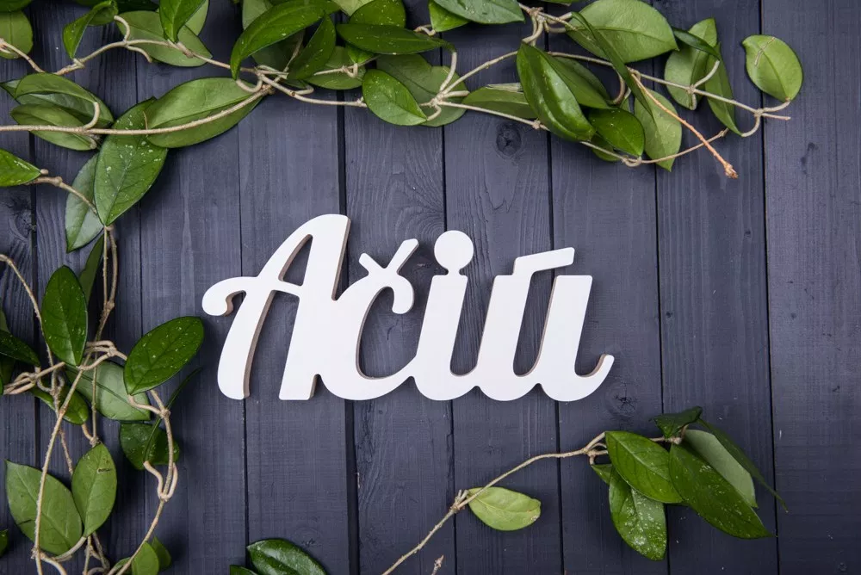
Mokytojams perduodamos asmeninės padėkos

Slide 58
Tėvų anketos duomenų palyginimas
2018
2017

Slide 60
2016-2018 m. pokytis
2016
2017
2018
2,8
3,0
3,1

Slide 61

Šiuo metu mokytojai pildo anketą, pateiktą Tamo dienyne
Šie duomenys reikalingi pateikiant NMVA duomenis iki šv. Kalėdų. Reikia pamatuoti pokyčius, ataskaitas pateikti aprašomuoju būdu, ne skaičiukais, todėl dauguma klausimų yra atviri, formuluotės tokios pačios kaip ir pernai metais.
Labai prašome užpildyti!

Slide 62
Išvados, pastebėjimai (1)
Mokiniai teigia, kad jiems svarbu mokytis (3,6), kad gimnazijoje yra skatinami bendradarbiauti (3,3), jiems apskritai patinka pamokos (mokytis), integruotos pamokos (3,0), gimnazijoje organizuojama socialinė ir visuomeninė veikla, išvykos (2,9). Dauguma atsakiusiųjų nieko nekeistų, juos tenkina esama tvarka. Tačiau mokiniai į mokyklą eina be džiaugsmo (2,4), norėtų dažniau drauge su mokytoju planuoti savo tikslus ir numatyti žingsnius jiems įgyvendinti (2,6), norėtų dažniau aptarti mokymosi sėkmes (2,7).
Labiausiai motyvuoti mokytis 5 ir 7 kl. mokiniai. Mažiausiai svarbos mokslui teikia
10 kl. ir 12 kl. mokiniai.
Mokiniams įdomiausios pamokos yra anglų k., matematika, kūno kultūra ir lietuvių kalba bei literatūra.
Lygindami 2016, 2017 ir 2018 m. duomenis, pastebime teigiamą pokytį – rodikliai padidėjo 0,1.
Grėsmės!
Mokinių įsivertinimas žemiau vertinamas ir mokinių, ir mokytojų nuomone.
Menka neformaliojo švietimo (būrelių) pasiūla. Kodėl?
Valgyklos situacija.

Slide 63
Išvados, pastebėjimai (2)
57 proc. apklaustųjų tėvų rūpi ir yra įdomus mokyklos gyvenimas.
Dažniausiai tėvai (90 proc.) vaiko pažangą aptaria su klasės vadovu, tačiau mielai lankosi atvirų durų vakaruose ir susitinka su dalykininkais.
Viena iš aukščiausiai vertinamų sričių – bendradarbiavimas su mokytojais (3,3), tėvai pasitiki gimnazijos pedagogais, laiko juos puikiais savo dalyko specialistais bei nuostabiais žmonėmis.
Tėvai teigia, kad gimnazija išklauso jų nuomonę ir atsižvelgia pagal galimybes (3,4)
Tėvai kritiškai vertina dalykų mokymąsi užsienio kalbomis, norėtų daugiau dėmesio gimtajai kalbai.
Lygindami 2017 ir 2018 m. duomenis, pastebime teigiamą pokytį – rodikliai padidėjo 0,2.
Grėsmės!
Sunku apklausti tėvus, sudėtinga gauti grįžtamąjį ryšį.
Pasitaiko pavienių atvejų, kai išsakoma neigiama nuomonė mokytojams, administracijai, bendrai tvarkai.

Slide 64

Palinkėjimas
Ne kritikuoti, o keistis pačiam!
Ne kalbėti, o daryti!
Ne atrodyti, o būti!

